Slide 1
Nyelvtörténeti szövegek elemzése
4. Kódexolvasás: Ráskay Lea – Margit-legenda

Slide 2
Margit-legenda (1510)
Margitsziget
Ráskay Lea másolta a Példák Könyvével egyidőben
Őrzőhely: OSzK
Az egyetlen hazai témájú kódexünk: magyar jellegű, magyar szerzője írta a latin eredetit is
2 fő forrása:
1) Legenda vetus
2) „A másik fő forrás a Margit életéről 1276-ban tartott második szentségvizsgálat latinul lejegyzett tanúvallomásainak szerkesztett jegyzőkönyve. A legendaszerző ebből, különösen a Margittal együtt élő apácák vallomásaiból, számos részletet válogatott ki Margit életének konkrét eseményeiből, s szúrta be a Legenda vetus szövegébe, emberi közelségbe hozva ezzel Margit alakját a kolostor mindenkori lakóihoz. A jegyzőkönyv egy példányát, mint a magyar szövegből is tudjuk, a szigeti kolostorban őrizték, s azt „legendá”-nak hívták.” (M. Nagy Ilona: http://nyelvemlekek.oszk.hu/adatlap/margitlegenda_%E2%80%93_szent_margit_elete)
Digitalizált (fascimile) változata: http://nyelvemlekek.oszk.hu/sites/nyelvemlekek.oszk.hu/files/margit.pdf
Facsimile és betűhű kiadás jegyzetekkel: http://mek.oszk.hu/05100/05166/pdf/

Slide 3
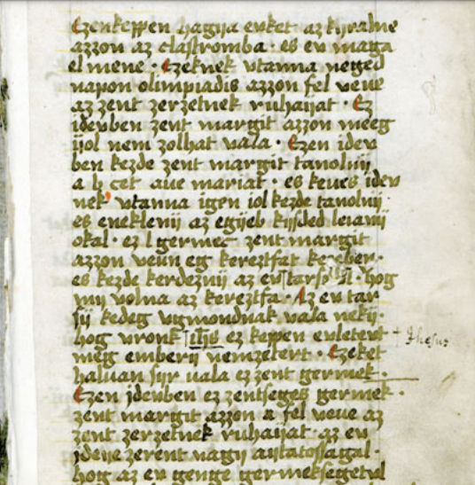
Olvassuk a legendát!

Slide 4
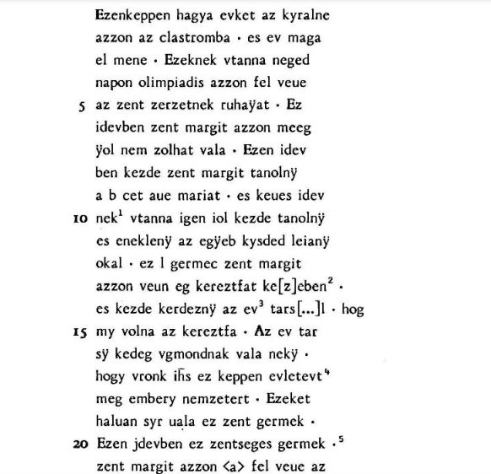
Betűhű: http://mek.oszk.hu/05100/05166/pdf/margit1.pdf
39. oldal

Slide 5
Általános benyomás
Mik a mai magyar változathoz képest a legszembetűnőbb különbségek?

Slide 6
Feladatok
1. névelők: vannak-e?
2. igekötők
3. névutók
4. igeidők: múlt idő

Slide 7
Grammatikai jelenségek: határozott névelők?
Vannak?
Az kiralne azzon
Az klastromba
Hangrend?
Mutató névmási kijelölő jelzővel való összefüggés?
Ez idevben
Ez l germec
A korai ómagyarban alakul ki a főnévi mutató névmás veláris változatából.
Probléma: alakilag nagyon sokáig egybeesik vele!
Rétegződés (layering): megmarad a mutató névmás is.

Slide 8
A határozott névelő
Amikor már megkülönbözteti a személyes névmás alanyi és birt. Jelzői szerepét:
WeszprK 75: el fogiatkozuan az o ereibe le essek a földre
A személyes névmási birtokos jelzős szerkezetekben terjed a leginkább.
LobkK. 280: a madaraz, a tewrbe, amadraknak, a kevetnek, a velag byro nag alexanderrewl

Slide 9
Grammatikai jelenségek: igekötők
El mene
Fel veue
El nem viselhete
El megen
be, ki, fel, le, meg, el – legkorábbi névutóink, egyszótagúsodta még (a többi már nem)

Slide 10
Az igekötők
igekötő, Verbalpräfix, verbal prefix, praefixum, de: a magyarban az igekötő helye nem rögzített, ezért az itt szereplő nem magyar terminusok használata nem ideális.
Általános jellemzés:
  Önálló szófaj. (Ezt sokan vitatják.)
  Új lexikai egységet hoz létre.
  Poliszémek (vö. Ladányi 1998).
  Lényegesen módosítja az ige alapjelentését, akár a vonzatait is.
  az igekötők az összetételnél lazább kapcsolódásúak az igéhez, de a szemantikai kapcsolódás összetételszerű, sőt sokszor több is: az igének a jelentését is módosíthatja (pl. perfektiválás), ami képzőszerűnek mutatja (Soltész, l. Honti 2001)
  Elválasztható az igétől (a neolatin és szláv, ill. a német ilyen elemek egy része nem, pl. ver-): állhat előtte (ekkor főhangsúlyos), közvetlenül mögötte, vagy egy/több mondatrész is elválaszthatja tőle (pl. a fiú mindent el is olvas). Az ugor nyelvek közül a magyarban mozog az igekötő a legszabadabban a mondatban.

Slide 11
Az igekötők
  elválaszthatatlanság sokszor a lativusi adverbiumoktól (kivéve a legkorábbi réteget)
  funkciók:
    új lexémák létrehozása (lemmatizáció)
    perfektiválás (aspektus)
    a cselekvés minősége és iránya (akcióminőség)

Slide 12
Az igekötők
Kialakulás: 3 magyarázat
      Ősi eredetű, az ugor alapnyelvtől vezethető le (Klemm, Soltész, Honti, D. Mátai), nem belső fejlemény a magyarban, bár az ómagyar korban látjuk látványos kifejlődésüket.
      A magyar nyelv önálló életében alakultak ki, az ősmagyar korból származnak (Zsirai).
      A honfoglalás után idegen minták nyomán terjedtek el (Nurk, Simonyi, Kiefer). Budenz, Honti cáfolatai: nem az igeidőrendszer egyszerűsödése, a befejezett múlt perfektiváló szerepének elvesztése hívta életre az igekötőket a magyarban, mert a meg-nek már az ómagyarban a perfektiválás volt a kizárólagos funkciója, holott még gazdag volt az igeidőrendszer. Plusz a meg- a szláv igekötőkhöz képest még mindig kevéssé igekötő és sok egyéb funkciója is van. Esetleg enyhe hatás képzelhető el.

Slide 13
Az igekötők
Kifejlődés, funkcióváltás:
adverbiális jelentés > adverbiális jelentés + asszociált aspektuális/akcióminőség jelentés > aspektuális/akcióminőség jelentés

Slide 14
Az igekötők
KATEGÓRIA (SZÓFAJ) | FORRÁSSZÓFAJOK | FORRÁS-SZERKEZETEK | IDŐBELI ELŐFORDULÁS (A MAGYARBAN)
Igekötő | Határozószó (pl. ki, be, alá, össze, szét, túl) | Értelmező határozós szerkezet | Az ősmagyar kortól napjainkig
 | Ragos névszó (pl. agyon, tönkre, végbe) | Határozós szerkezet | A középmagyar kortól napjainkig

Slide 15
Grammatikai jelenségek: névutók
ezeknek utána
Ezután
Keues idev nek vtanna

Slide 16
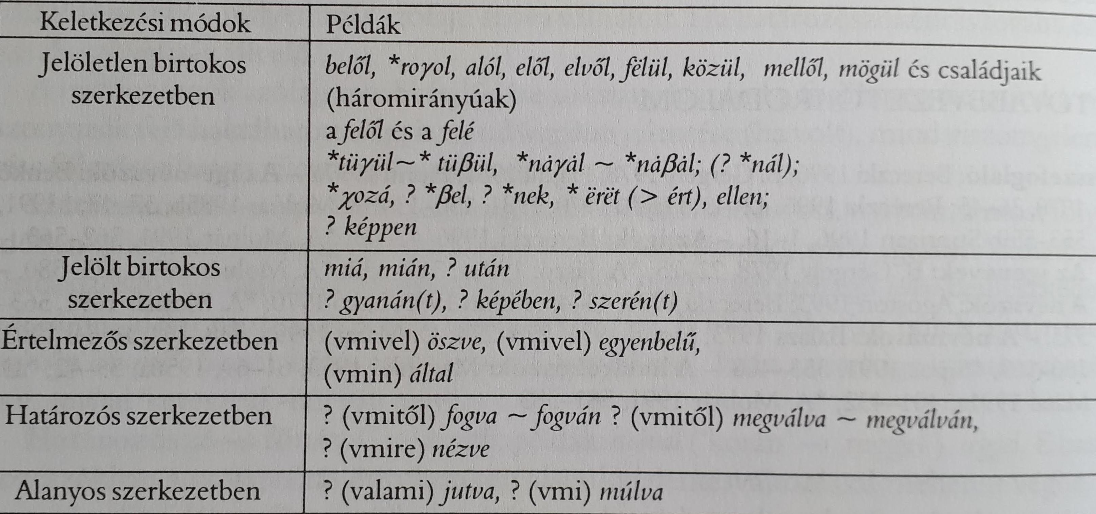
A névutók
A nem ragvonzó névutók kialakulása:
Ragos főnévből (névmásból) BIRTOKOS SZERKEZETBEN:
A legelső: az után

Slide 17
A ragvonzó névutók
3-féle mód:
Értelmezős szerkezetekben keletkezett változatok (pl. vmivel/vkivel szemben, vmin felül/alul/kívül/belül): a határozóragos névszót követő, pontosító-nyomósító szerepű határozószó kapcsolata szintagmatizálódott (a kúton, (mégpedig) alul [van] > a kúton alul [van]; vö. D. Mátai 2003); később a határozószó igei alaptagjával való kapcsolata fokozatosan megszakadt, s már a határozóragos névszóhoz kötődött.
A határozói igenévből határozós szerkezetben névutóvá válik (pl. vmitől fogván, vmire nézve): ennél a típusnál a határozói igenév vált idővel a névszó bővítményévé, majd vált névutóvá.
Ritka: a forrásszófaj ismét határozói igenév, amely ezúttal tárgyas szintagmában alakul névutóvá (pl. vmit tekintve, vmit kivéve).

Slide 18
Az igeidők
É. Kiss |  | E. Abaffy
mond | egyszerű jelen | mond | jelen idő, biztosra vett jövő
mondott | befejezett jelen | mondott | -t(t) jeles múlt
monda | egyszerű múlt | monda | elbeszélő múlt, közelmúlt
mond vala | befejezetlen múlt | mond vala, mond volt | Ø + vala, Ø + volt típusú múlt
mondott vala | befejezett múlt | mondott vala, mondott volt | a -t(t) + vala, -t(t) + volt (régmúlt)
mondand | jövő idő? – inkább modális képző, feltételhez kötést, esetlegességet fejezett ki | mondand | lehetséges, esetleges jövő

Slide 19
Az igeidők
Az egyszerű jelző É. Kissnél az aspektusra utal (vö. befejezetlen, befejezett múlt), E. Abaffynál szerkesztésmódra (pl. egyszerű, ill. összetett múlt)!
A fog + főnévi igenév alakú összetett jövő idő a középmagyar korban alakult ki.

Slide 20
Az igeidők
E. Abaffy (1992: 151–168): AZ EGYES IGEIDŐK FUNKCIÓI
Az elbeszélő múlt funkciói:
az írott nyelvben, személytelen elbeszélésben: „arra szolgál, hogy a múltban megtörtént eseményt, valamely eseménysor egy-egy láncszemét írja le időviszonyítás nélkül. Nem utal sem arra, hogy valami a múltban előbb vagy később történt (az események közti eligazodást az elbeszélt történések egymásutánja biztosítja); s a jelennel sem hozza kapcsolatban a múltat: nem fejezi ki, hogy a múltbeli cselekvés, történés eredménye a jelenben meglévő állapot. Független az igeidő az ige tartós, mozzanatos vagy befejezett jellegétől.” (JordK.: És íme egy ember járula Pilátushoz és megkéré Jézusnak testét, és levévén takará be űtet gyocsban és helyhezteté koporsóban)
az élőbeszédben, ill. az azt tükröző szövegekben (párbeszédekben, levelekben), de kódexekben is előfordult, ezt E. A. nyelvjárási sajátosságnak tartja: a közelmúltat fejezheti ki (misszilis: Enyingen írám ez levelet pénteken)
A -t(t) jeles múlt funkciói:
az élőbeszéd múlt ideje, így a bibliai, legendák történeteinek szereplői párbeszédeikben használják, híveknek közvetlenül szóló prédikációkban, az összefoglaló jellegű, olvasókhoz-hallgatókhoz közvetlenül szóló sorokban és a misszilisekben

Slide 21
Az igeidők
A Ø + vala, Ø + volt típusú múlt: A vala és a volt használata az -á/-é, ill. -t időjel használatának felel meg (a múltidőjelet „helyettesítik”)! A latin indicativi praeteritum imperfectum szabályos megfelelője, a fordításirodalomban terjed el, vö. az Abaffy vizsgálta ilyen korpuszadatok 95%-ban kódexekből származnak.
„A múltbeli események hátterében meghúzódó, az eseménysorozat vagy akár annak elbeszélése idején még tartó állapot kifejezése” (gyakran váltakozik az elbeszélő egyszerű múlttal): (JókK. Urlandus úr lakozik vala közel Alverna hegyéhez)
„Lelkiállapot, tartós érzelem, képesség, szükségesség kifejezése”: JókK. Szent Ferenc igen szereti vala őtet
Tartós cselekvés kifejezése: Kik míg élnek vala, székökben ülnek vala
Ismétlődő cselekvés kifejezése: Böjtöl vala ő életének mend napiban
Szokásos cselekvés kifejezése: ki oroz vala, immár nem orozjon
A cselekvés nem tökéletes teljesülésének kifejezése: Hagya nagy sok dobot doboltatni trombitákval es trombitáltatni olyha hasad volt ég mind ezektül
A cselekvés sikeres végbemenésének kívánása: Kívánja vala, hogy szent Gergellyel lehetne jutalma

Slide 22
Az igeidők
A -t(t) + vala, -t(t) + volt típusú múlt
A múltban befejezett történés következtében beálló állapot jelentése (l. a befejezett mnin-ből származó első fele az összetett alaknak: A hal főtt. (mnin). – ez a jelenre vonatkozik, ha múltba akarjuk tenni, megkapja a múltidőjelet: A hal főtt vala. Később már az eredményt megelőző cselekvést, történést is jelölhette.
Régmúlt jelölése, de nem feltétlenül két múlt közül a régebbit, a csak a szövegösszefüggésből kikövetkeztethető régiséget is kifejezte: az székelyek adót igírték volt... kit úgy értek hogy nehezen fogják megadni
Olyan mellékmondatokban tipikus, „melyek a főmondatra v. annak egy részére úgy utalnak, hogy annak állapotát, minőségét a múltban lefolyt történéssel jellemzik”: attyának temérdök kencsét: kit házol vit vala: mind az szegénöknek osztogatta

Slide 23
Az igeidők
É. Kiss:
Egyszerű jelen: a beszéd idejekor fennálló szituációk ideje (az RI egybeesik az SZI-vel). Az egyszerű jelen és jövő még nincs megkülönböztetve, így az előbbi szerepe kiterjedtebb, a BI-kor még le nem zárult szituációkat is jellemzi (Látjátok, feleim, szümtükhel, mik vogymuk).
Egyszerű múlt: a BI-t megelőző szituációk külső idejét jelöli, nem utal annak befejezett v. befejezetlen voltára. Az egymást lineárisan követő múltbeli események elmondásának ideje, ezért is nevezik elbeszélő múltnak. (Wacha ezt befejezett múltnak is veszi, ezt É. Kiss nem fogadja el.)
Befejezett jelen: a jelen szemszögéből nézett múltbeli szituációk leírása, a RI a múltbeli szituációt és a jelent is magába foglalja, ezek következménye még fennáll a beszéd idejekor.
Befejezetlen múlt: olyan múltbeli szituációkat ír le, melyek esetében az RI az SZI-nek csak egy közbülső pontjára vagy szeletére terjed ki (vö. angol: We were already reaching the mountain top when the storm forced us to turn back – teljesítményigékkel a meg nem valósult teljesítmény előkészítő szakaszát jelöli, l. HB: És oz gyimilcsnek úl keserü vola vize, hugy turkukat migé szokosztja vola ’csaknem megszakasztá’)
Befejezett múlt: egy múltbeli referenciaidőpontnál korábban végbement szituációkat jelöli (a főmondati szituáció időpontja a RI, ahhoz viszonyított a mellékmondatbeli szituáció)

Slide 24
Az igeidők
A kétféle aspektusértéknek és kétféle időértéknek megvolt a maga morfológiai jele az ómagyarban:
a jelen idő jele: Ø
a múlt idő jele: -a/-e
a befejezetlen aspektus jele: Ø
a befejezett aspektus jele: -t/-tt
Egy igetőhöz nem kapcsolódhat két jel, ill. két analitikus toldalék, így a külső időt és az aspektust is külön jelölő igeidők esetében az igető csak az aspektusjelet tudja felvenni, az időjelet nem, ott kell a külön hordozó (ha nem zérőjeles), ezt végzi el az adott segédige (a létige kopulai funkcióban).

Slide 25
Irodalom
Bakró-Nagy Marianne: A magyar határozott névelő kialakulásának szintaktikai vonatkozásai. http://acta.bibl.u-szeged.hu/54417/1/nyelvtort_001_005-013.pdf
Dér Csilla Ilona 2008. Grammatikalizáció. Nyelvtudományi Értekezések 158. Budapest: Akadémiai.
E. Abaffy Erzsébet 1992: Az igemód- és igeidőrendszer. In: Benkő Loránd (főszerk.): A magyar nyelv történeti nyelvtana II/1. A kései ómagyar kor. Morfematika. Akadémiai Kiadó, Budapest 120–183.
É. Kiss Katalin 2005: Az ómagyar igeidőrendszer morfoszintaxisáról. Magyar Nyelv 101: 420–435.
Gallasy Magdolna 1991: A névelő és a névelő-előzmény, in Benkö Lóránd főszerk.: A magyar nyelv történeti nyelvtana I: A korai ómagyar kor és előzményei, Budapest, Akadémiai, 461-75. I.
Gallasy Magdolna 1992: A névelők, in Benkő Lóránd főszerk.: A magyar nyelv történeti nyelvtana II/l: A kései ómagyar kor: Morfematika, Budapest, Akadémiai, 716-71.

